Slide 1
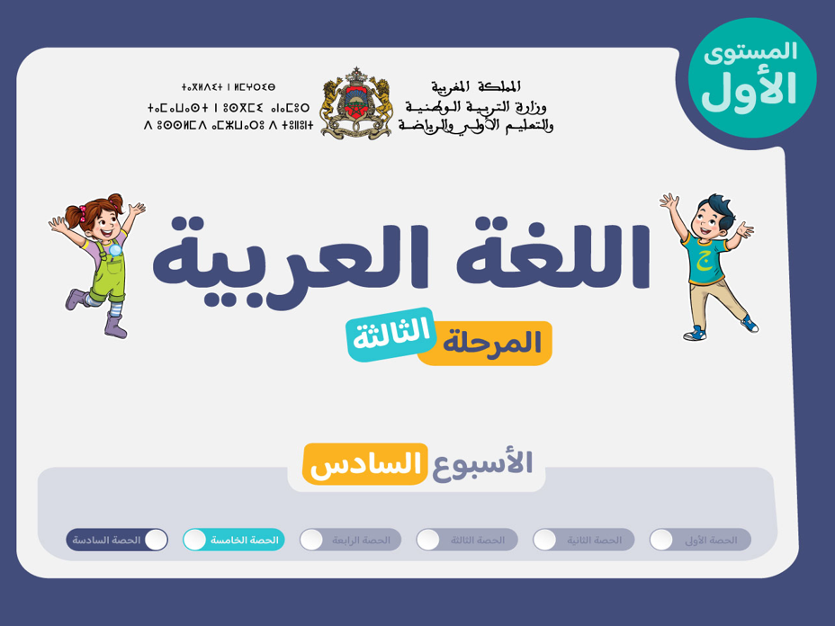

Slide 2

تنظيم حصص الأسبوع
اليوم 4 -
اليوم1 -
قراءة : مراجعة
كتابة: مراجعة
قراءة : مراجعة
كتابة: مراجعة
التقويم الفردي للمجموعة الأولى
اليوم 5 -
اليوم2 -
التقويم الكتابي الموجه: فهم المسموع – فهم المقروء – إملاء – إنتاج كتابي
قراءة : مراجعة
كتابة: مراجعة
التقويم الفردي للمجموعة الثانية
اليوم 6 -
اليوم 3 -
تصحيح إنتاجات المتعلمين الكتابية
تفريغ النتائج
قراءة : مراجعة
كتابة: مراجعة
التقويم الفردي للمجموعة الثالثة
Révision
Lecture offerte

Slide 3
الكفايات المعنية بالاختبار
استرجاع واستنتاج معلومات صريحة وضمنية واردة في نص مسمع.
C01
إعادة إِنْتاج ٱلنص المسموع موظفا مهارات الترتيب أو الإكمال.
C02
فهم كلمات وجمل واستخراج معلومات صريحة من فقرات بسيطة.
LC1
كتابة كلمات مملاة أو تطبيق ظواهر لغوية بسيطة بالمحاكاة.
OL1
التعبير عن مشاهد بكتابة كلمات وجمل.
PE1

Slide 4
توجيه
النموذج 1 خاص بالأقسام التي ستقوم في موارد الأربعة أسابيع من المرحلة الثالثة. (من الشريحة 5 إلى الشريحة 31)
النموذج 2 خاص بالأقسام التي ستقوم في موارد الثلاثة أسابيع من المرحلة الثالثة. (من الشريحة 32 إلى الشريحة 58)

Slide 5
النموذج 1
(4 أسابيع)

Slide 6

رائز الإنتاج الكتابي
رائز الإملاء
رائز فهم المسموع
رائز فهم المقروء
رائز فهم المقروء
(النموذج 1)

Slide 7
1- يتكون الرائز من 3 تمارين، في كل تمرين، يقرأ المتعلم الكلمات المقترحة، ثم يصل بخط الصورة بالكلمة المناسبة لها من بين الثلاث كلمات المقترحة ؛
2- لا يطلب من المتعلم قراءة الكلمات قراءة جهرية. يقرأ المتعلم الكلمات دون تدخل الأستاذ بالكيفية التي تناسبه دون إزعاج زملائه؛
3- لا يتم الحكم على قراءة المتعلم في هذا الرائز، وإنما يقوم فهمه لما يقرؤه؛
4- يشرح الأستاذ التمرين من المتعلم ويتأكد من فهم المطلوب قبل إعطاء إشارة البدء في الإنجاز.
موجهات تمرير رائز فهم المقروء

Slide 8

سننجز رائز فهم المقروء. خذوا كراسة التقويم.
رائز الإنتاج الكتابي
رائز الإملاء
رائز فهم المسموع
رائز فهم المقروء

Slide 9
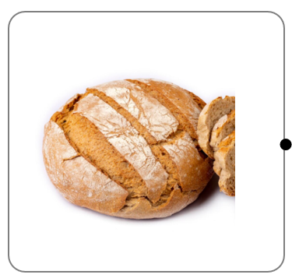
السؤال الأول: لاحظوا الصورة جيدا ، اقرؤوا الكلمات ثم صلوا بسهم الصورة بالكلمة المناسبة لها.
يشرح الأستاذ للمتعلمين المطلوب ثم يعطي إشارة البدء.
رائز الإنتاج الكتابي
رائز الإملاء
رائز فهم المسموع
رائز فهم المقروء

Slide 10

السؤال الثاني: لاحظوا الصورة جيدا ، اقرؤوا الكلمات ثم صلوا بسهم الصورة بالكلمة المناسبة لها.
يشرح الأستاذ للمتعلمين المطلوب ثم يعطي إشارة البدء.
رائز الإنتاج الكتابي
رائز الإملاء
رائز فهم المسموع
رائز فهم المقروء

Slide 11

السؤال الثالث: لاحظوا الصورة جيدا ، اقرؤوا الكلمات ثم صلوا بسهم الصورة بالكلمة المناسبة لها.
يشرح الأستاذ للمتعلمين المطلوب ثم يعطي إشارة البدء.
رائز الإنتاج الكتابي
رائز الإملاء
رائز فهم المسموع
رائز فهم المقروء

Slide 12
رائز الإنتاج الكتابي
رائز الإملاء
رائز فهم المسموع
رائز فهم المقروء
رائز فهم المسموع
(النموذج 1)

Slide 13
- تمرير جماعي على كراسة التقويم.
- تسميع النص مرتين، بعد شد انتباه كل المتعلمين.
- يقرأ الأستاذ السؤال بتأن مع الاقتراحات. يشرح المطلوب دون التلميح بالجواب. يشرح كيفية الإجابة.
- بعد أن يتأكد من فهم المطلوب، يعطي الأستاذ إشارة البدء في الجواب.
- لا يمر الأستاذ إلى السؤال الموالي إلا بعد الإجابة عن السؤال السابق.
- يجيب المتعلمون عن كل سؤال بوضع علامة (x) تحت أو أمام الجواب الصحيح حسب المطلوب في السؤال .
- في السؤال الخاص بترتيب مشاهد الحكاية، يسمع الأستاذ المقطع المكتوب تحت كل مشهد قبل أن يبدأ المتعلمون في الترتيب.
- تصحيح الإنجازات بناء على عناصر الإجابة.
موجهات تمرير رائز فهم المسموع

Slide 14
خذوا كراسة التقويم. ضعوها جانبا وأنصتوا للنص.
رائز الإنتاج الكتابي
رائز الإملاء
رائز فهم المسموع
رائز فهم المقروء

Slide 15
سأقرأ عليكم النص مرتين، أنصتوا جيدا كي تتمكنوا من الإجابة عن الأسئلة بشكل صحيح.
رائز الإنتاج الكتابي
رائز الإملاء
رائز فهم المسموع
رائز فهم المقروء
بعْدَ عَوْدَتِهِما من المَدْرَسَة، خَرَجَ كَرِيمٌ لِيَلْعَبَ مع أَخيهِ يوسف فِي حَدِيقَةِ الْمنزِل.
عَادَ كَرِيمٌ إِلَى البَيْتِ مُتَّسِخًا.
نَظَرَتِ الأُمُّ إِلَيْهِ وَقَالَتْ: يَا كَريمُ! أَنْتَ مُتَّسِخٌ جِدًّا!
اِذْهَبْ لِلاسْتِحْمامِ ونَظِّفْ جِسْمَكَ جَيِّدًا بِالمَاءِ وَالصَابونِ.
وَأَنْتَ يا يوسف: اِجْمَع الأَزْبَالَ وضعها فِي سَلَّةِ النّفاياتِ.
جَمَعَ يوسف الأَزْبالَ ورَماها في سَلَّةِ النّفاياتِ. بعدها غَسَل يَدَيْهِ بالماءِ والصّابون.
أَمّا كريم فَدَخَلَ الْحَمّامَ لِيَسْتَحِمَّ.
هَنَّأَتِ الْأُمُّ كريم ويوسف وقَدَّمَتْ لَهُما عصيرَ الْمَوْزِ الَّذي حَضَّرَتْهُ لَهُما.
ابْتَسَمَ كَرِيم وَقالَ: شُكْرا يا أُمّي! سَأُحافِظُ عَلى نظافتي دائِما!

Slide 17
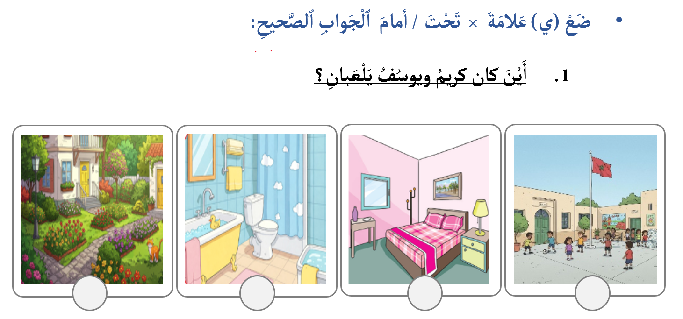
سأقرأ السؤال الأول، وعندما أعطي الإشارة تضعون علامة ((x تحت الجواب الصحيح،
رائز الإنتاج الكتابي
رائز الإملاء
رائز فهم المسموع
رائز فهم المقروء

Slide 18

سأقرأ السؤال الثاني مع الاقتراحات، وعندما أعطي الإشارة تضعون علامة ((x أمام الجواب الصحيح
تقويم فهم المسموع
رائز الإنتاج الكتابي
رائز الإملاء
رائز فهم المسموع
رائز فهم المقروء

Slide 19
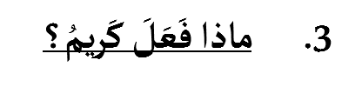
سأقرأ السؤال الثالث مع الاقتراحات، وعندما أعطي الإشارة تضعون علامة ((x أمام الجواب الصحيح
رائز الإنتاج الكتابي
رائز الإملاء
رائز فهم المسموع
رائز فهم المقروء

Slide 20

سأقرأ السؤال الرابع مع الاقتراحات، وعندما أعطي الإشارة تضعون علامة ((x أمام الجواب الصحيح
رائز الإنتاج الكتابي
رائز الإملاء
رائز فهم المسموع
رائز فهم المقروء

Slide 22
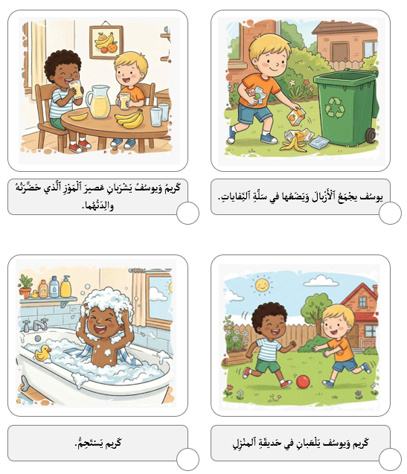
سأقرأ الوصف المرافق لكل صورة، وعندما أعطي الإشارة ترتبون المشاهد من1 إلى 4 حسب تسلسل ظهورها في النص.
رائز الإنتاج الكتابي
رائز الإملاء
رائز فهم المسموع
رائز فهم المقروء

Slide 23

الفائزون بنجمة الهدوء هم:
استراحة قبل أن نواصل
رائز الإنتاج الكتابي
رائز الإملاء
رائز فهم المسموع
رائز فهم المقروء

Slide 24
رائز الإنتاج الكتابي
رائز الإملاء
رائز فهم المسموع
رائز فهم المقروء
رائز الإملاء
(النموذج 1)

Slide 25
- يشرح الممرر للمتعلم المطلوب منه: سأملي عليكم كلمات . استمعوا جيدا للكلمة ثم اكتبوها على كراساتكم (يعين الأستاذ للمتعلم المكان الذي سيكتب فيه) ؛
- يملي الأستاذ كل كلمة مرتين بصوت واضح. يطلب من بعض المتعلمين قول الكلمة المملاة للتأكد من أنهم سمعوا جيدا ما تم إملاؤه؛
- يراقب الأستاذ كتابة المتعلمين دون التدخل أو المساعدة؛
- تمنح للمتعلمين بين 30 ثانية ودقيقة لكتابة الكلمة. ثم ينتقل الأستاذ إلى إملاء الكلمة الموالية؛
عند تصحيح الإملاء، لا يتم احتساب جمالية الخط : التأكد من الرسم الصحيح والمتصل للكلمة وإن كان الخط غير جيد، يجب أن يكون مقروءا ؛
- تحتسب الأخطاء في رسم الحركات.
- كلمات الإملاء هي: غابَ – دَخَلَ – مَلِكاً – نَشيدٌ
موجهات تمرير رائز الإملاء

Slide 26
خذوا كراسة المراقبة. سوف أملي عليكم أربع كلمات. تنصتون جيدا لكل كلمة ثم تكتبونها على الكراسة.
رائز الإنتاج الكتابي
رائز الإملاء
رائز فهم المسموع
رائز فهم المقروء

Slide 27
رائز الإنتاج الكتابي
رائز الإملاء
رائز فهم المسموع
رائز فهم المقروء
رائز الإنتاج الكتابي
(النموذج 1)

Slide 28
1- يكتب المتعلمون الجملة الموافقة لما يرونه في كل صورة، بعد ترتيب كلماتها المقترحة؛
2- يشرح الأستاذ للمتعلمين المطلوب منهم قبل البدء في الإنجاز، ويعين لهم المكان الذي سيكتبون فيه ؛
3- يطلب الأستاذ من المتعلمين التأكد من أنهم كتبوا الكلمات بشكل صحيح؛
4- يراقب الأستاذ كتابة المتعلمين دون التدخل أو المساعدة؛
5- لا تحتسب الأخطاء الإملائية.
موجهات تمرير رائز الإنتاج الكتابي

Slide 29
نمر الآن إلى الإنتاج الكتابي. خذوا كراسة التقويم.
رائز الإنتاج الكتابي
رائز الإملاء
رائز فهم المسموع
رائز فهم المقروء

Slide 30
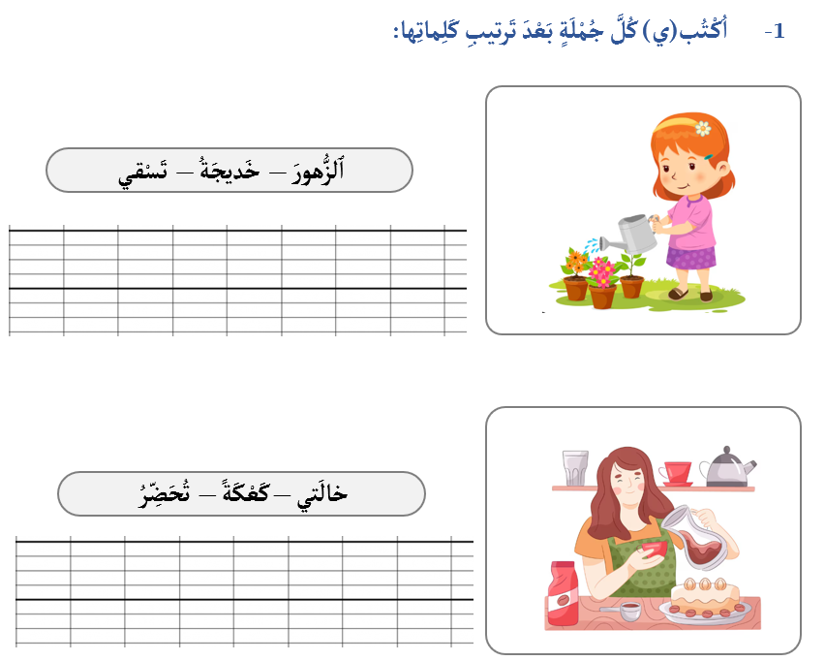
السؤال الأول: لاحظوا الصور جيدا ثم اكتبوا الجملة الموافقة لكل صورة بعد ترتيب كلماتها.
يشرح الأستاذ للمتعلمين المطلوب ثم يعطي إشارة البدء. يحثهم على الكتابة بخط جميل.
رائز الإنتاج الكتابي
رائز الإملاء
رائز فهم المسموع
رائز فهم المقروء

Slide 31
الفائزون بنجمة الهدوء هم:
رائز الإنتاج الكتابي
رائز الإملاء
رائز فهم المسموع
رائز فهم المقروء

Slide 32
النموذج 2
(3 أسابيع)

Slide 33
رائز الإنتاج الكتابي
رائز الإملاء
رائز فهم المسموع
رائز فهم المقروء
رائز فهم المقروء
(النموذج 2)

Slide 34
1- يتكون الرائز من 3 تمارين، في كل تمرين، يقرأ المتعلم الكلمات المقترحة، ثم يصل بخط الصورة بالكلمة المناسبة لها من بين الثلاث كلمات المقترحة ؛
2- لا يطلب من المتعلم قراءة الكلمات قراءة جهرية. يقرأ المتعلم الكلمات دون تدخل الأستاذ بالكيفية التي تناسبه دون إزعاج زملائه؛
3- لا يتم الحكم على قراءة المتعلم في هذا الرائز، وإنما يقوم في فهمه لما يقرؤه؛
4- يشرح الأستاذ التمرين من المتعلم ويتأكد من فهم المطلوب قبل إعطاء إشارة البدء في الإنجاز.
موجهات تمرير رائز فهم المقروء

Slide 35
سننجز رائز فهم المقروء. خذوا كراسة التقويم.
رائز الإنتاج الكتابي
رائز الإملاء
رائز فهم المسموع
رائز فهم المقروء

Slide 36

السؤال الأول: لاحظوا الصورة جيدا ، اقرؤوا الكلمات ثم صلوا بسهم الصورة بالكلمة المناسبة لها.
يشرح الأستاذ للمتعلمين المطلوب ثم يعطي إشارة البدء.
رائز الإنتاج الكتابي
رائز الإملاء
رائز فهم المسموع
رائز فهم المقروء

Slide 37

السؤال الثاني: لاحظوا الصورة جيدا ، اقرؤوا الكلمات ثم صلوا بسهم الصورة بالكلمة المناسبة لها.
يشرح الأستاذ للمتعلمين المطلوب ثم يعطي إشارة البدء.
رائز الإنتاج الكتابي
رائز الإملاء
رائز فهم المسموع
رائز فهم المقروء

Slide 38

السؤال الثالث: لاحظوا الصورة جيدا ، اقرؤوا الكلمات ثم صلوا بسهم الصورة بالكلمة المناسبة لها.
يشرح الأستاذ للمتعلمين المطلوب ثم يعطي إشارة البدء.
رائز الإنتاج الكتابي
رائز الإملاء
رائز فهم المسموع
رائز فهم المقروء

Slide 39
رائز الإنتاج الكتابي
رائز الإملاء
رائز فهم المسموع
رائز فهم المقروء
رائز فهم المسموع
(النموذج 2)

Slide 40
- تمرير جماعي على كراسة التقويم.
- تسميع النص مرتين، بعد شد انتباه كل المتعلمين.
- يقرأ الأستاذ السؤال بتأن مع الاقتراحات. يشرح المطلوب دون التلميح بالجواب. يشرح كيفية الإجابة.
- بعد أن يتأكد من فهم المطلوب، يعطي الأستاذ إشارة البدء في الجواب.
- لا يمر الأستاذ إلى السؤال الموالي إلا بعد الإجابة عن السؤال السابق.
- يجيب المتعلمون عن كل سؤال بوضع علامة (x) تحت أو أمام الجواب الصحيح حسب المطلوب في السؤال .
- في السؤال الخاص بترتيب مشاهد الحكاية، يسمع الأستاذ المقطع المكتوب تحت كل مشهد قبل أن يبدأ المتعلمون في الترتيب.
- تصحيح الإنجازات بناء على عناصر الإجابة.
موجهات تمرير رائز فهم المسموع

Slide 41
خذوا كراسة التقويم. ضعوها جانبا وأنصتوا للنص.
رائز الإنتاج الكتابي
رائز الإملاء
رائز فهم المسموع
رائز فهم المقروء

Slide 42
سأقرأ عليكم النص مرتين، أنصتوا جيدا كي تتمكنوا من الإجابة عن الأسئلة بشكل صحيح.
رائز الإنتاج الكتابي
رائز الإملاء
رائز فهم المسموع
رائز فهم المقروء
كَانَتْ سَلمى تُحِبُّ أَكْلَ الحَلْوَياتِ كَثيرا. تَأْكُلُها في المدرسة وفي البيت.
فِي يَوْمٍ مِنَ الأَيّامِ، شَعَرَتْ سلمى بِأَلَمٍ شَديدٍ.
قَالَتْ سلمى وَهِيَ تَبْكي: أَبي! ضِرْسي يُؤْلِمُني!
أَخَذَتْها ٱلْأُمُّ إِلى عيادة الطَّبيبَةِ. فَحَصَتِ الطَّبيبَةُ أَسْنانَ سلمى.
قَالَتِ الطَّبيبَةُ: عِنْدَكِ ضِرْسٌ مُسَوَّسٌ يَا سلمى!
عالَجَتِ الطَّبيبَةُ الضِّرْسَ. ثُمَّ قالَتْ: نَظِّفي أسنانَكِ بالفُرْشاةِ وَمَعْجُونِ الأَسْنَانِ كُلَّ يَوْمٍ.
قالَتِ الطَّبيبَةُ أَيْضا: لا تأكلي الحلويات كثيرا. كُلي الخُضَرَ وَالفَواكِهَ.
وَعَدَتْ سلمى الطَّبيبَةَ وقالَتْ: سَأُنَظِّفُ أَسْناني كُلَّ يَوْمٍ. وَسَآكُلُ الخُضَرَ وَالفَواكِهَ!

Slide 44
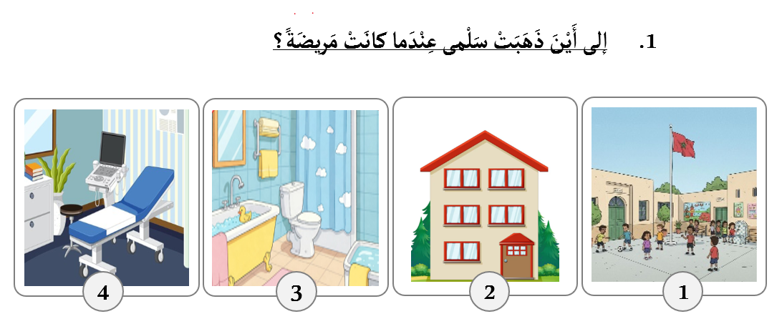
سأقرأ السؤال الأول، وعندما أعطي الإشارة تضعون علامة ((x تحت الجواب الصحيح،
رائز الإنتاج الكتابي
رائز الإملاء
رائز فهم المسموع
رائز فهم المقروء

Slide 45

سأقرأ السؤال الثاني مع الاقتراحات، وعندما أعطي الإشارة تضعون علامة ((x أمام الجواب الصحيح
تقويم فهم المسموع
رائز الإنتاج الكتابي
رائز الإملاء
رائز فهم المسموع
رائز فهم المقروء

Slide 46

سأقرأ السؤال الثالث مع الاقتراحات، وعندما أعطي الإشارة تضعون علامة ((x أمام الجواب الصحيح
رائز الإنتاج الكتابي
رائز الإملاء
رائز فهم المسموع
رائز فهم المقروء

Slide 47

سأقرأ السؤال الرابع مع الاقتراحات، وعندما أعطي الإشارة تضعون علامة ((x أمام الجواب الصحيح
رائز الإنتاج الكتابي
رائز الإملاء
رائز فهم المسموع
رائز فهم المقروء

Slide 49
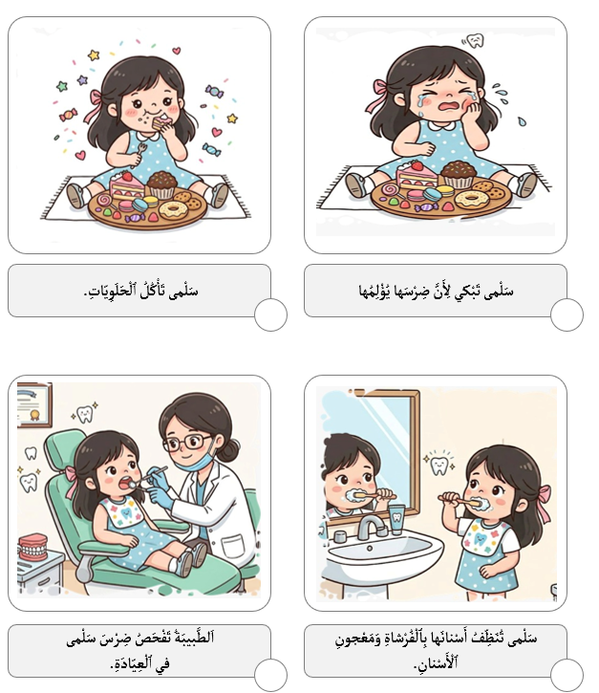
سأقرأ الوصف المرافق لكل صورة، وعندما أعطي الإشارة ترتبون المشاهد من1 إلى 4 حسب تسلسل ظهورها في النص.
رائز الإنتاج الكتابي
رائز الإملاء
رائز فهم المسموع
رائز فهم المقروء

Slide 50
الفائزون بنجمة الهدوء هم:
استراحة قبل أن نواصل
رائز الإنتاج الكتابي
رائز الإملاء
رائز فهم المسموع
رائز فهم المقروء

Slide 51
رائز الإنتاج الكتابي
رائز الإملاء
رائز فهم المسموع
رائز فهم المقروء
رائز الإملاء
(النموذج 2)

Slide 52
- يشرح الممرر للمتعلم المطلوب منه: سأملي عليكم كلمات . استمعوا جيدا للكلمة ثم اكتبوها على كراساتكم (يعين الأستاذ للمتعلم المكان الذي سيكتب فيه) ؛
- يملي الأستاذ كل كلمة مرتين بصوت واضح. يطلب من بعض المتعلمين قول الكلمة المملاة للتأكد من أنهم سمعوا جيدا ما تم إملاؤه؛
- يراقب الأستاذ كتابة المتعلمين دون التدخل أو المساعدة؛
- تمنح للمتعلمين بين 30 ثانية ودقيقة لكتابة الكلمة. ثم ينتقل الأستاذ إلى إملاء الكلمة الموالية؛
عند تصحيح الإملاء، لا يتم احتساب جمالية الخط : التأكد من الرسم الصحيح والمتصل للكلمة وإن كان الخط غير جيد، يجب أن يكون مقروءا ؛
- تحتسب الأخطاء في رسم الحركات.
- كلمات الإملاء هي: عادَ – فَتَحَ – سَمَكاً – رَشيدٌ
موجهات تمرير رائز الإملاء

Slide 53
خذوا كراسة المراقبة. سوف أملي عليكم أربع كلمات. تنصتون جيدا لكل كلمة ثم تكتبونها على الكراسة.
رائز الإنتاج الكتابي
رائز الإملاء
رائز فهم المسموع
رائز فهم المقروء

Slide 54
رائز الإنتاج الكتابي
رائز الإملاء
رائز فهم المسموع
رائز فهم المقروء
رائز الإنتاج الكتابي
(النموذج 2)

Slide 55
1- يكتب المتعلمون الجملة الموافقة لما يرونه في كل صورة، بعد ترتيب كلماتها المقترحة؛
2- يشرح الأستاذ للمتعلمين المطلوب منهم قبل البدء في الإنجاز، ويعين لهم المكان الذي سيكتبون فيه ؛
3- يطلب الأستاذ من المتعلمين التأكد من أنهم كتبوا الكلمات بشكل صحيح؛
4- يراقب الأستاذ كتابة المتعلمين دون التدخل أو المساعدة؛
5- لا تحتسب الأخطاء الإملائية.
موجهات تمرير رائز الإنتاج الكتابي

Slide 56
نمر الآن إلى الإنتاج الكتابي. خذوا كراسة التقويم.
رائز الإنتاج الكتابي
رائز الإملاء
رائز فهم المسموع
رائز فهم المقروء

Slide 57
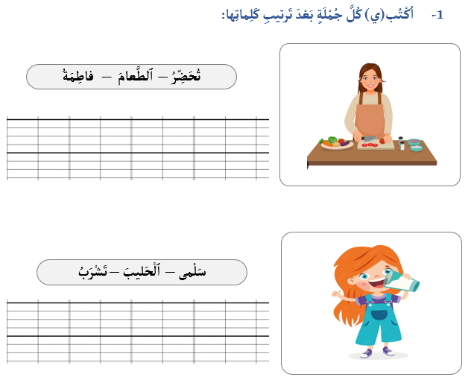
السؤال الأول: لاحظوا الصور جيدا ثم اكتبوا الجملة الموافقة لكل صورة بعد ترتيب كلماتها.
يشرح الأستاذ للمتعلمين المطلوب ثم يعطي إشارة البدء. يحثهم على الكتابة بخط جميل.
رائز الإنتاج الكتابي
رائز الإملاء
رائز فهم المسموع
رائز فهم المقروء

Slide 58
الفائزون بنجمة الهدوء هم:
رائز الإنتاج الكتابي
رائز الإملاء
رائز فهم المسموع
رائز فهم المقروء

